Slide 1
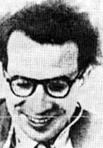
Faculté de médecine B. BENZERDJEB TLEMCEN

Slide 2
Enseignement d’immunologie
2014
Troisième année de médecine

Slide 3
Les immunoglobulines
Structure et fonction des anticorps

Slide 4
Plan
Définition
Structure de base
Classes et sous-classes
Fonctions Antimicrobiennes
Génétique
Conclusion

Slide 5
Définition
Immunoglobulines
Digramme électro phorétique
Glycoprotéines
Solubles
Membranaires
γ globulines
Fraction g des protéines sériques
Coté du pôle négatif
Charge électrique globale positive
β globulines

Slide 6
Structure de base
Structure du tétramère
Organisation en domaines
Régions hypervariables
CDR et Frameworks
Structure quaternaire
Relation : structure-fonction
Glycosylation des Fc
Attention! Piège de nomenclature
Chaînes légères
Chaînes lourdes
Commutation isotypique

Slide 7
Structure du tétramère
Tétramère constitué de
Deux chaînes lourdes (CH)
μ
γ
α
δ
ε
Deux chaînes légères (CL)
κ
λ

Slide 8
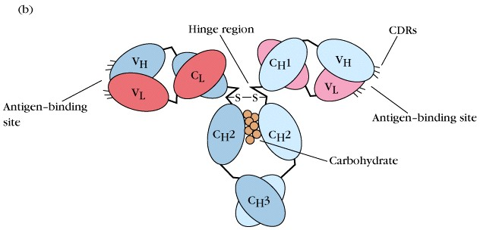
Organisation en domaines
Constant (C) et Variables (V) : 110 AA
Chaines lourdes (50-70 Kda, 450-570 AA)
CH1, CH2, CH3 (μ, γ, α & δ) et CH4 (γ3 et ε) C=Constant, H=Heavy
VH V=Variable, H=Heavy
Chaines légères
(25 Kda, 110 AA)
CL : C = Constant et L = Light
VL : V = Variable et L = Light
Structure tertiaire / pont di-SS

Slide 9
Régions hypervariables
Site de liaison de l’antigène
Différents CDR
VH et VL possèdent
Structures peu variables
Structures hypervariables
CDR =
Complementarity
Determining
Regions
Liaison directe à l’antigène
Produit d’un clone de LB

Slide 10
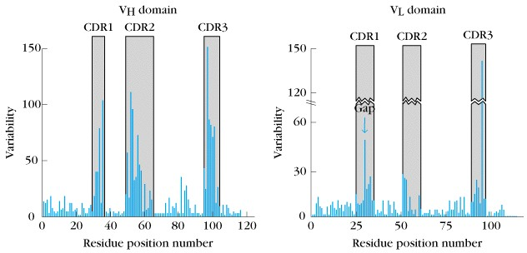
CDR et Frameworks
Variabilité et agencement
Autour des AA
30, 50 et 95 des domaines VL κ et λ
35, 55 et 100 des domaines VH
3 CDR (CDR₁, CDR₂ et CDR₃ ) par chaine
6 CDR par site de liaison
FR (Frameworks = charpentes)
FR₁
FR₂
FR₃ et
FR₄

Slide 11
Structure quaternaire
L’immunoglobuline est constituée d ’
Une région NH2-ter variable
Une région COOH- ter constante
L’ immunoglobuline comporte
Un seul type de chaîne lourde
Un seul type de chaîne légère
Liaisons
CH-CH : liaisons di sulfures en nombre variable selon classe et s/classe
CH – CL : une liaison di sulfure
Liaison di sulfure intra caténaire

Slide 12
Relation : structure-fonction
Hydrolyse enzymatique
Papaïne produit
2 Fab : VL-CL (κ ου λ) + VH-CH1
1 Fc :
CH2 + CH3 (μ, γ, α ετ δ)
CH2 + CH3 + CH4 (γ3 ετ ε)
Pepsine produit
1 F(ab’)2 :
[VL-CL (κ ου λ) + VH-CH1] x 2
pfc’ (fragments de peptides fc)
Mercaptoéthanol : Dimères H/L
--------------------------------------------
Fragment Antigen Binding
Fragment Cristalisable

Slide 13
Glycosylation des Fc
Elimination des complexes immuns
Solubilité des immunoglobulines

Slide 14
Attention! Piège de nomenclature
Les chaînes légères ont des régions constantes!
Mais ne constituent pas la fraction Fc sensu stricto
Fc signifie fraction cristallisable et non fraction constante
Régions constantes d’une immunoglobuline comprennent
Fc
Partie du Fab
Régions variables d’une immunoglobuline ne représentent qu’une partie du Fab

Slide 15
Chaînes légères
Isotypes des chaines légères
2 types de chaînes légères
κ ετ λ
60% ont une chaîne κ
40% ont une chaîne λ
Rapport κ / λ = diagnostic de myélome
Myélome à chaînes légères (protéine de Bence-Jones)

Slide 16
Chaînes lourdes
Iso types des chaines lourdes
5 types de chaînes lourdes
μ, γ, α, δ et ε
L’isotype de la chaîne lourde détermine la classe de l’immunoglobuline
μ◊ IgM
γ ◊ IgG
α ◊ IgA
δ ◊ IgD
ε ◊ IgE

Slide 17
Commutation isotypique
Au cours de la réponse B à un même antigène, l’isotype de l’immunoglobuline secrétée varie de façon séquentielle (switch)

Slide 18
Classes et sous-classes
Classes et sous-classes
Sous-classes d’IgG et d’IgA
Propriétés des immunoglobulines
IgM
IgG
IgA
IgE

Slide 19
Classes et sous-classes
Chaines constituant les 5 classes d’immunoglobulines
5 classes d’immunoglobulines
IgM = (μ₂κ₂) _{5 ου} (μ₂λ₂) ₅
IgG = γ₂κ_{2 ου} γ₂λ₂
IgA = α₂κ_{2 ου} α₂λ₂
IgD = δ₂κ_{2 ου} δ₂λ₂
IgE = ε₂κ_{2 ου} ε₂λ₂
4 sous-classes d’IgG
IgG₁
IgG₂
IgG₃
Ig G₄
2 sous-classes d’Ig A
Ig A₁
Ig A₂

Slide 20
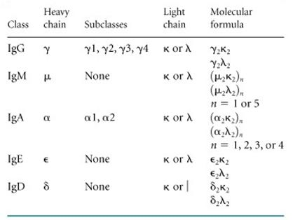
Classes et sous-classes

Slide 21
Sous-classes d’IgG et d’IgA
Sous-isotypes α
Sous-isotypes γ
Au sein de l’ isotype α
2 sous-isotypes qui déterminent
2 sous-classes d’IgA
IgA₁ et IgA₂
Au sein de l’ isotype γ
5 sous-isotypes qui déterminent
5 sous-classes d’IgG
IgG_{1,} gG_{2,} IgG₃ et gG₄

Slide 22
Propriétés des immunoglobulines

Slide 23
IgM
10 % des immunoglobulines totales
Pentamère sérique réuni par la pièce J
PM : 900 KD
10 sites de fixation à l’antigène
3 sites de fixation au C1q
Anticorps de première réaction à l'antigène séecrété avant l’hypermutation somatique
Affinité relativement faible sauf pour des anticorps multivalents
Ne passe pas la barrière placentaire
L’IgM contre un agent infectieux chez le bébé signe une infection et non un transfert passif d’anticorps de la mère
Auto anticorps associée aux AHAI
Monomère membranaire : BCR
Chaîne J

Slide 24
IgG
70 à 75% des immunoglobulines totales sériques et interstitielles
PM : 146 KD sauf Ig G₃ (170 KD)
Sécrétées après les IgM
Selon la sous-classe
Fixation aux FcγR (IgG₁ et IgG₃)
Fixation au C1q (IgG₁ et IgG₃)
Passent le placenta et interviennent dans la protection du fœtus et du nouveau-né (séropositifs non infectés)
Action prolongée contre des antigènes solubles : bactériens, virus, toxines
Diagnostic des maladies infectieuses
IgM+ IgG- infection aiguë
IgM+ IgG+ infection subaiguë
IgM- IgG+ infection ancienne
Région charnière : rôle dans la flexibilité

Slide 25
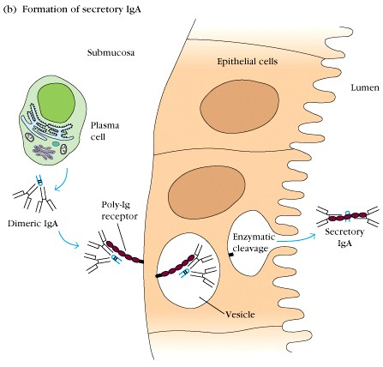
IgA
15% des Ig totales sériques
Surtout sécrétoires
Digestives
Respiratoires
Génito-urinaires
Collostrum
Larmes
Forme monomérique : sérum
Forme polymérique : sécrétion
Rôle fondamental dans l’immunité muqueuse
Fonction neutralisante
Sécrétion des IgA
Chaîne J
Pièce sécrétoire
2 IgA

Slide 26
IgE
Phénomène de Prausnitz et Kustner
Dégranulation
Basophiles
Mastocytes

Slide 27
Fonctions Antimicrobiennes
1. Neutralisation
2. Activation de la voie classique du complément
3. Opsonisation

Slide 28
Neutralisation
Colonisation de la surface cellulaire par des bactéries aux molécules d’adhésion

Slide 29
Récepteur pour Fc

Slide 30
Propriétés

Slide 31
Génétique
Organisation des gènes d’immunoglobulines
Lymphopoïèse (réarrangement des gènes)
Immunopoïèse (commutation isotypique)
Diversité des immunoglobulines

Slide 32
Organisation des gènes d’Ig Deux phénomènes distincts
Génération de la diversité
Commutation isotypique
Phase 1 : Lymphopoïèse
Indépendante de l’antigène
Se déroule dans les OLC
Réarrangement des gènes V(D)J
Flexibilité jonctionnelle
Addition de nucléotides
Phase 2 : Immunopoïèse
Dépendante de l’antigène
Se déroule dans les OLS
Reprise des réarrangements
Apparition d’un nouveau phénomène : l’hypermutation
Comprend deux processus
Hypermutation somatique
Commutation isotypique
Déclenchée par l’antigène (sélection de différentes spécificités )
Sous le contrôle des LT CD4⁺ : mutation isotypique
Commutation isotypique
Génération d’anticorps de même spécificité
Propriétés effectrices différentes
Classes d’anticorps différentes

Slide 33
Lymphopoïèse Réarrangement des gènes

Slide 34
Immunopoïèse Commutation isotypique (1)
2 mécanismes moléculaires
Epissage alternatif et/ou
Réarrangements au niveau des zones switch
Est à sens unique
Plasmocyte sécrétant IgA ne peut revenir à une sécrétion d’IgM!
Le matériel génétique n’est plus là)
L’épissage alternatif permet de choisir entre IgM et IgD
Importance des régions switch en amont des exons codant pour les domaines C des chaînes lourdes
Cellules mémoires subissent la commutation isotypique = Cellules mémoires dont le BCR = IgA, IgE,IgG1 …
Pas de région switch entre Cμ et Cδ, donc LB quiescents = mIgM+D+

Slide 35
Immunopoïèse Commutation isotypique (2)

Slide 36
Isotypie
Présents chez tous les individus d’une même espèce
Présents dans la même espèce 11 protéines
Chaînes lourdes µ, γ1, γ2, γ3, γ4, α1, α2, δ et ε
Chaînes légères κ et λ
Marqueurs sérologiques des régions constantes des
Chaînes lourdes et
Chaînes légères

Slide 37
Allotypie
Variations antigéniques d’une même protéine au sein de la même espèce
Système Gm des chaînes lourdes γ
Système Km des chaînes légères κ
Intérêt clinique
Réactions transfusionnelles
Allo immunisation foeto maternelle

Slide 38
Idiotypie
Variations antigéniques présentes sur les domaines variables des immunoglobulines
Soit au niveau des CDR
Soit en dehors des CDR
Obtention d’anti-idiotype / injection à un animal d’une grande quantité d’immunoglobulines de même idiotype (de même spécificité)
Tout individu développe des anti idiotypes de leur propres immunoglobulines
Participation à la régulation de la RI ? théorie du réseau idiotypique

Slide 39
BCR
B cell receptor

Slide 40
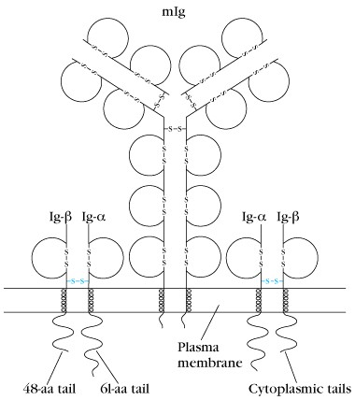
Définition
Forme membranaire (mIg) des immunoglobulines
Différente de la forme soluble (sIg)
Monomère IgM et IgA
Segment intra membranaire plus court
Associé à 2 hétéro dimères Ig-α /Ig-β
Non impliqués dans la reconnaissance de l’antigène
Responsables de la transduction du signal

Slide 41
Epissage alternatif
Exon codant pour segment intramembranaire
Exon codant pour queue intracytoplasmique

Slide 42
Conclusion
Molécules de reconnaissance du non soi
Eléments essentiels de la réponse immunitaire humorale
Superfamille des récepteurs à l’antigène

